Slide 1

2019년
KWMA 선교 리서치
로드맵 매뉴얼
선교사 국가별 파송 현황 통계 조사
2019년 11월

Slide 2
주의사항
작성 도중에 ‘저장’ 버튼으로 중간 저장이 가능하오니, 장시간 입력 시 작성 중 자료가 삭제되지 않도록 중간 저장해 주시기 바랍니다.
작성 중에 오류가 발생할 경우, 다시 작성하고자 시도하지 마시고 바로 담당자에게 연락 주시기 바랍니다.

Slide 3
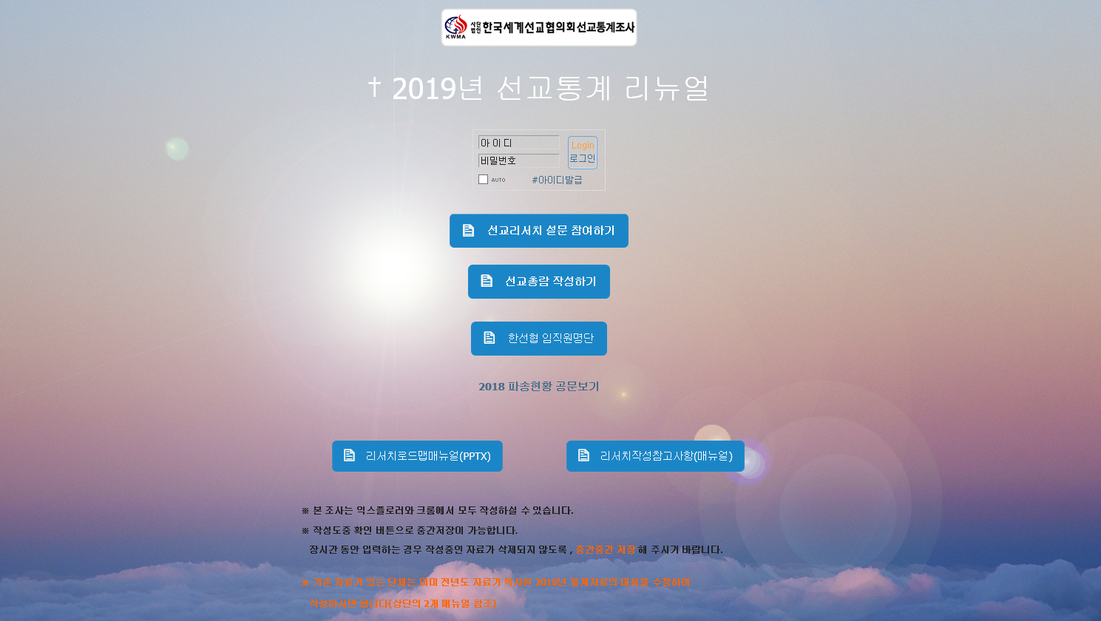
1. http://www.kwmares.org로 접속합니다.

Slide 4
2. KWMA 담당자로부터 부여 받은 ID와 패스워드를 입력합니다.
담당자로부터 메일로
부여 받은 ID와 패스워드를 입력합니다.

Slide 5
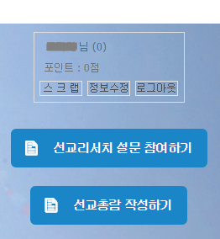
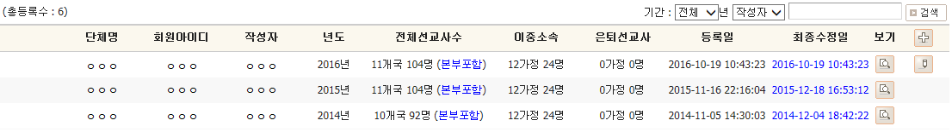
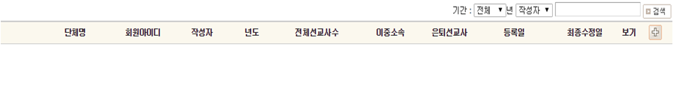
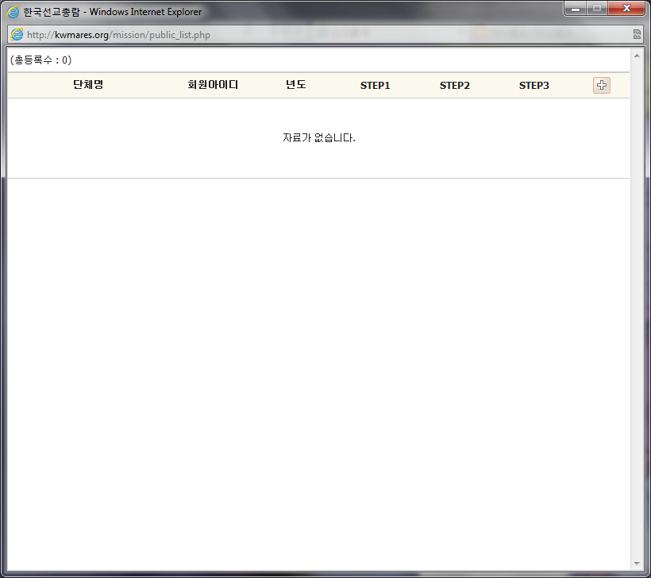
3. ‘리서치 참여 설문하기’ 를 클릭합니다.
기존(2018년)에 입력된 자료가 있는 경우,
아래(↓)와 같이 자료 목록이 보입니다.
기존에 입력된 자료가 있는 경우
‘보기’ 버튼을 누르면, 기존에 입력된 정보를 볼 수 있습니다.
기존 자료가 없는 경우

Slide 6
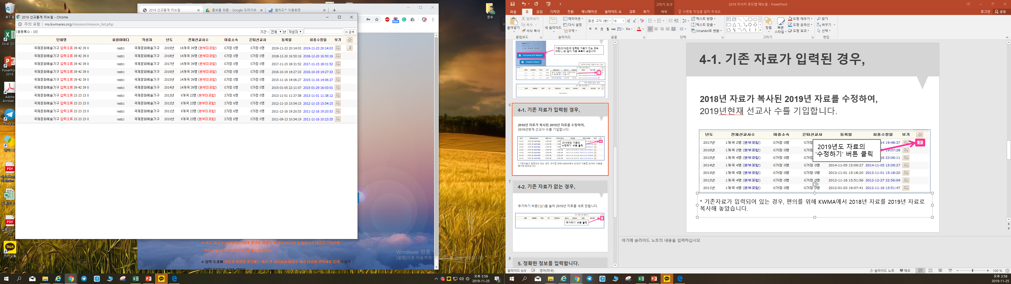
4-1. 기존 자료가 입력된 경우,
2018년 자료가 복사된 2019년 자료를 수정하여,
2019년현재 선교사 수를 기입합니다.
2019년도 자료의
‘수정하기’ 버튼 클릭
기존자료가 입력되어 있는 경우, 편의를 위해 KWMA에서 2018년 자료를 2019년 자료로 복사해 놓았습니다.
단체명의 ‘입력오류＇글씨는 임시 데이터이기에 생긴 것으로, 수정 후 입력 완료하면 사라집니다.

Slide 7
4-2. 기존 자료가 없는 경우,
추가하기 버튼(‘ ‘)을 눌러 2019년 자료를 새로 만듭니다.
‘추가하기’ 버튼 클릭

Slide 8
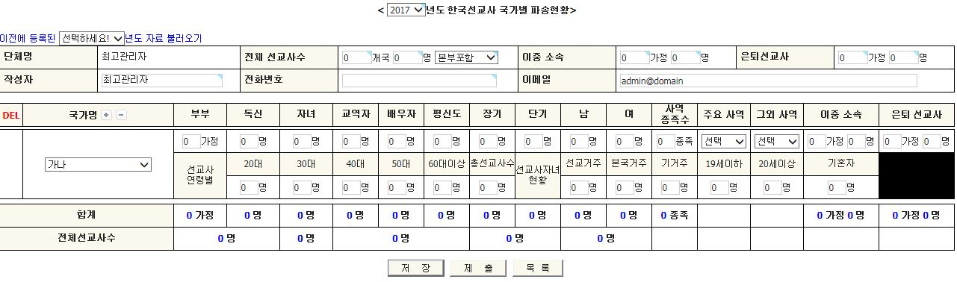
5. 정확한 정보를 입력합니다.
상단의 ‘전체 선교사 수’에서 ‘본부포함’ 또는 ‘본부미포함’을 선택하고, 작성자, 전화번호, 이메일을 입력합니다. 합계, 전체 선교사 수, 이중소속, 은퇴 선교사 항목은 통계 입력 후 자동 집계됩니다.
파송국가 수 만큼, 국가명 옆의 ‘ ‘를 클릭합니다. (예: 5개국이면, 네 번 클릭)
국가명은 가나다 순으로 정렬되어 있습니다.
기존 자료 수정 시, 한 국가의 자료를 삭제하고자 할 경우에는 각 국가 왼쪽에 생성된 DEL 콤보 박스에서 그 국가를 선택한 후, 하단 가장 왼쪽의 ‘저장’ 버튼을 누르면 한 행을 삭제할 수 있습니다.
이중소속과 은퇴 선교사 항목은 국가별로 정확하게 입력해주시길 바랍니다. (작성 참고사항 확인)
중간 저장 시 ‘저장’을 누르시고, 모든 정보를 다 입력하신 후에는 ‘제출’ 버튼을 누르시면 됩니다. (숫자가 맞지 않을 경우 제출 되지 않으며, 맞지 않는 부분이 빨간 박스로 표시됩니다.
* 주요사역과 선교사연령별 칸을 입력해야 완료됩니다.)

Slide 9
감사합니다.
문의사항이 있으시면
담당자에게 연락 주시기 바랍니다.
담당자 : 070-4268-7976 / kocep@kwma.org

